Slide 1
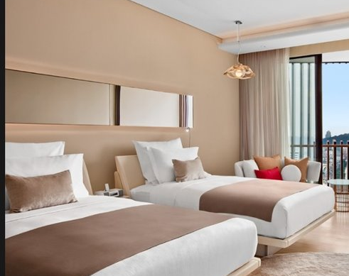
호텔 사업 문제 분석 및 머신러닝 예측 모델 발표
Project 2
AI_01_문지은

Slide 2
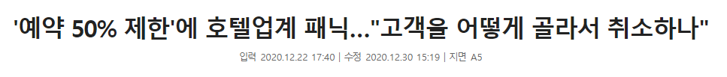
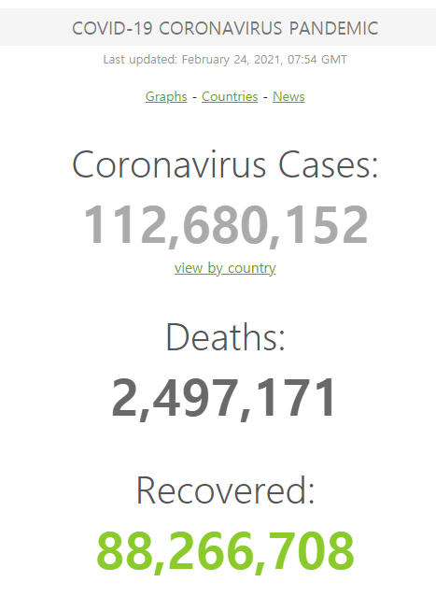
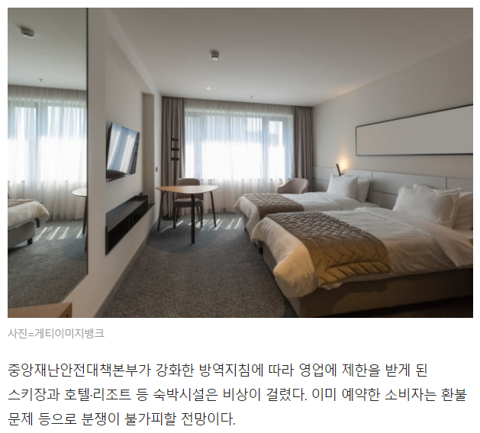
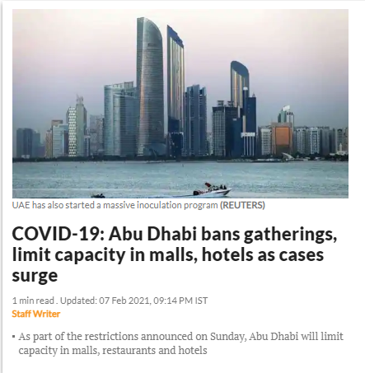
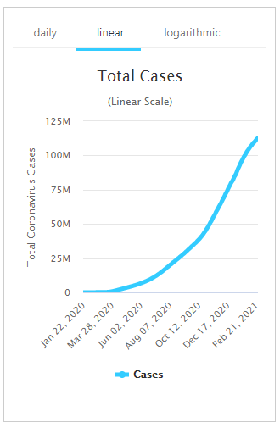
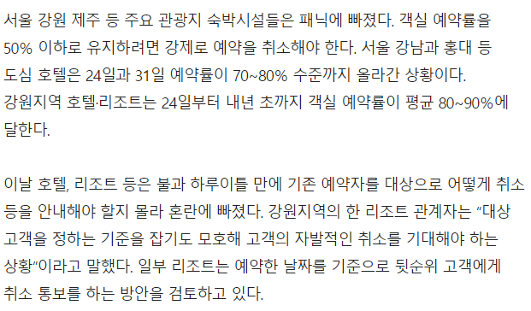
Notes:
갑작스런 코로나 집합금지 명령으로 인해 호텔의 수용인원을 제한해야 해 전 세계 호텔 업계 비상.대부분의 숙박업소는 대상 고객을 정하는 기준을 잡기도 모호해 고객의 자발적인 취소를 기대해야 하는 상황

Slide 3

분석 배경 및 목표
코로나 집합금지로 호텔의 수용인원 제한. 전 세계 호텔 업계에 비상
대부분의 숙박업소는 대상 고객을 정하는 기준을 잡기도 모호해 고객의 자발적인 취소를 기대해야 하는 상황
호텔 예약 수요 데이터로 잠재적 취소 고객을 예측하는 모델을 만들어 호텔의 수용인원을 조절하는 것을 목표로 한다.
전 세계 호텔 데이터 분석을 하고 고객 관리에 대한 인사이트를 얻는다.

Slide 4
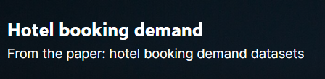
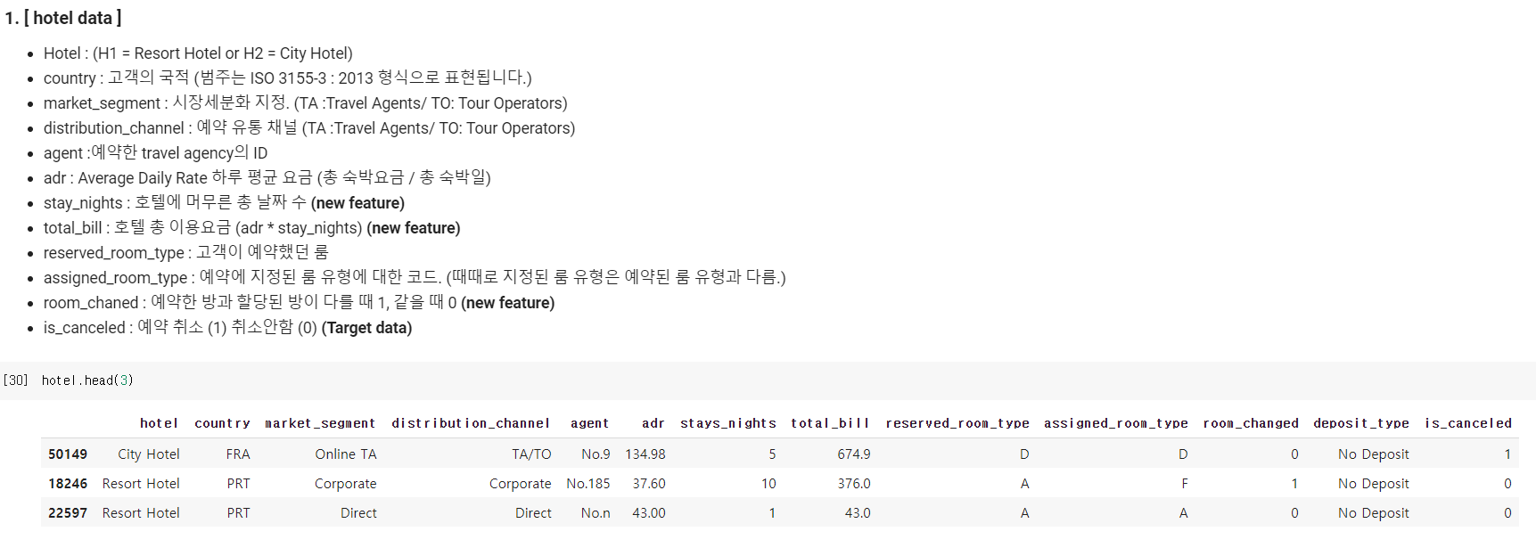
데이터 수집 및 예측모델 특성

Slide 5

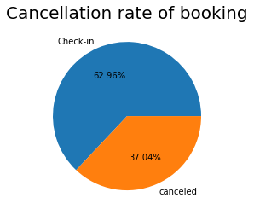
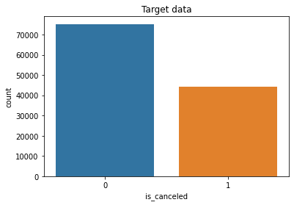
예측 목표 (Target data)
기준 모델은 최빈 클래스인 0, 즉 모든 예약이 취소되지 않을 것이라고 예측하는 것으로, 정확도는 약 63%이다. 따라서 앞으로 만들 모델의 정확도가 약 63% 보다 높아야 학습이 잘 된 모델이라고 말할 수 있다.

Slide 6

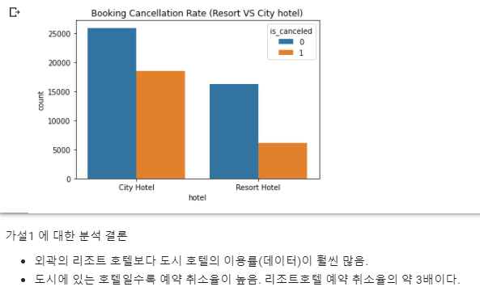
가설 1.
Resort hotel 보다 City 쪽의 호텔의 취소율이 높을 것이다.
Resort는 휴식을 취하러 가는 목적이 많은 것에 반면, City hotel은 여행, 비지니스, 파티 등의 다양한 방문 목적이 있고, 다양하고 많은 사람들이 이용하기 때문에 그에 따른 변수도 많아 취소율이 더 높을 것으로 생각된다.

Slide 7
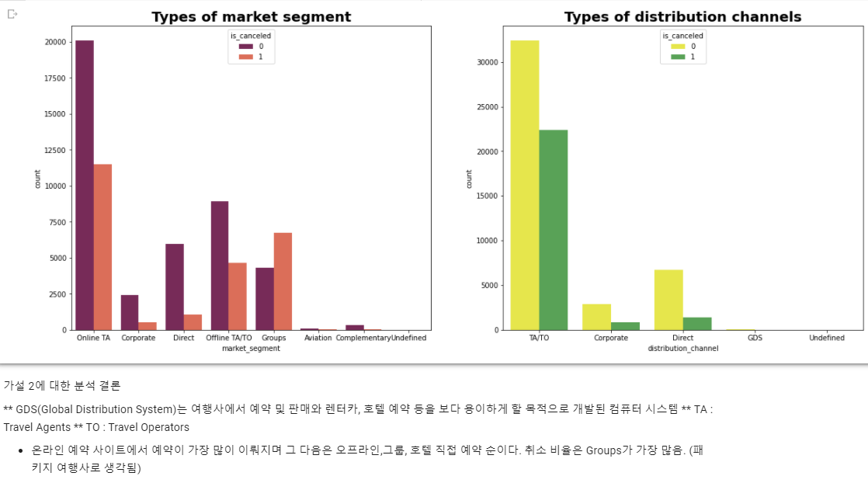
가설 2.
평소 호텔 예약 시 호텔에 직접 예약하거나 여행사를 가기보다는 주로 온라인을 이용하는 경우가 많다. 취소율 또한 온라인이 높을 것이다.

Slide 8
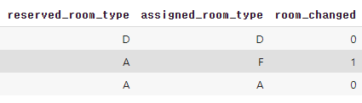
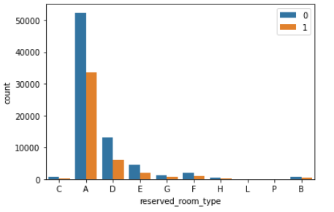
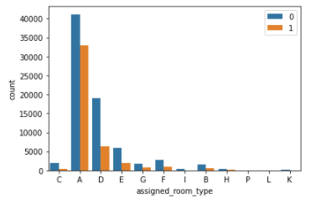
고객이 실제 예약한 방 VS 도착일에 할당된 방 차이 분석
Overbooking 되었을 경우나 손님의 요구로 인해 방 배정이 다르게 될 수도 있을 것이라 생각됨.
손님이 실제로 예약한 방
당일에 배치된 방
Notes:
A방으로 할당된 방의 취소율이 올라감. 없던 방이 생김.
새로 생겨난 방은 overbooking 되거나 손님의 특별한 요구가 있을 경우 사용되는 방일 것으로 생각됨.

Slide 9
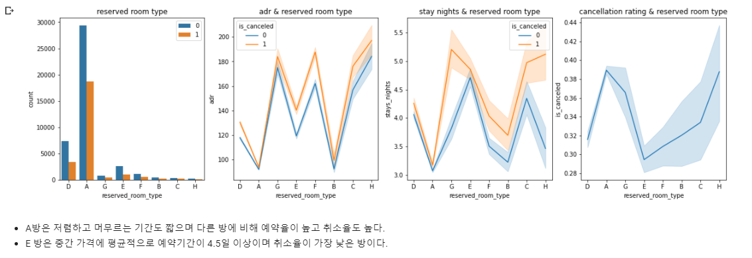
고객이 예약한 방 분석하기
하루 평균 요금 (adr)
머무른 기간
취소율

Slide 10
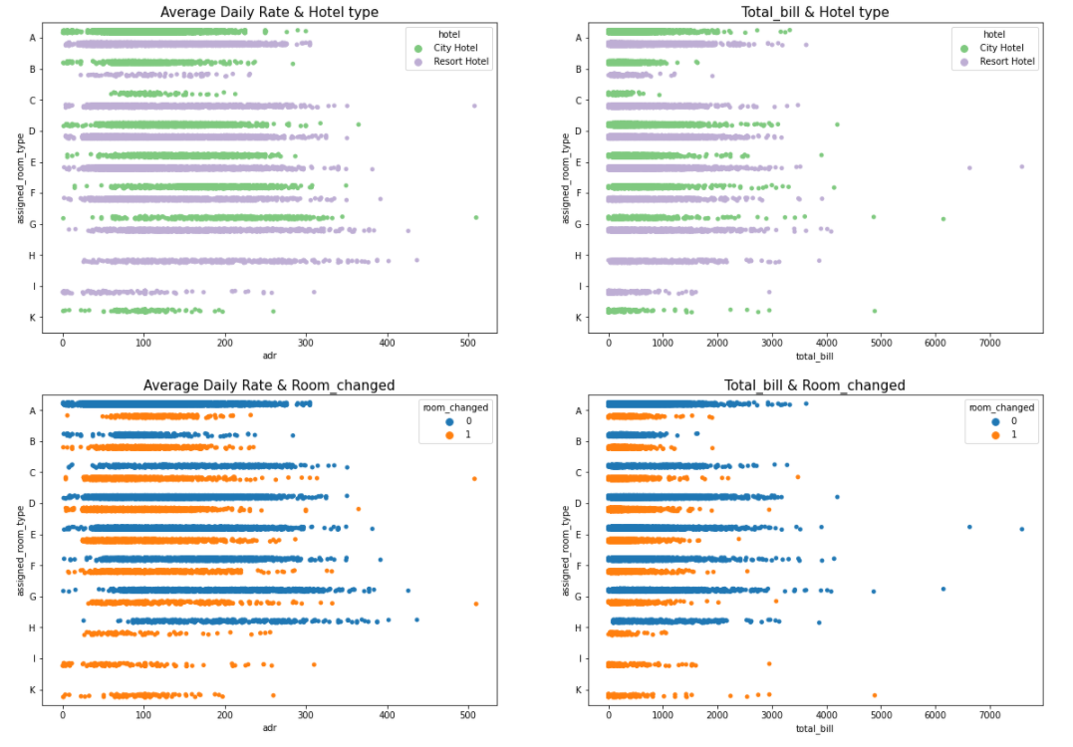
당일 할당된 방 분석하기
- room H와 I는 리조트에만 존재
- room K는 시티호텔에만 존재
- room I,K는 손님이 예약할 수 없는 방.
Room H 는 방 변경 시 하루평균 방값이 저렴해보임.
(특별한 사유로 방이 H로 변경될 때는 더 저렴한 가격으로 이용 함
- 시티호텔의 room K는 손님이 직접 예약할 수 없는 방으로,
원래 예약한 방에 문제가 있어 방이 K로 변경 될 때는 저렴한 가격으로
이용가능 하다.
- 전체적으로 룸이 변경될 때 조금 더 저렴하다.

Slide 11
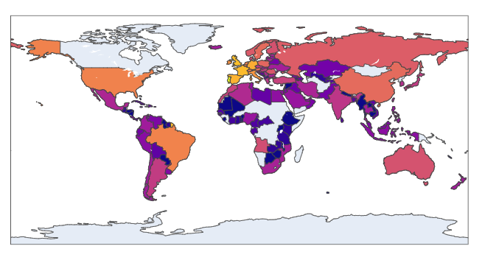

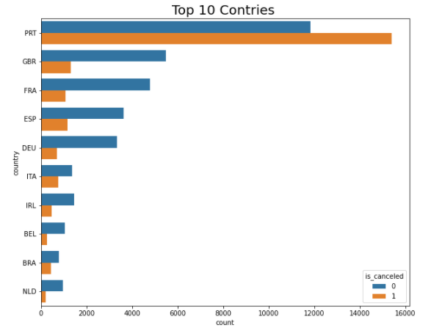
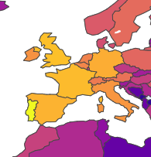
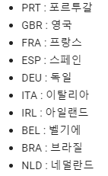
호텔 이용 고객의 국적(High Cardinality)
포르투갈인의 데이터가 가장 많으며 예약 대비 취소율이 가장 높다. 호텔 이용 고객의 국적이 모델에 영향을 많이 줄 것이다.

Slide 12
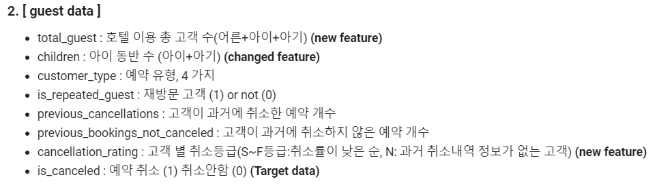
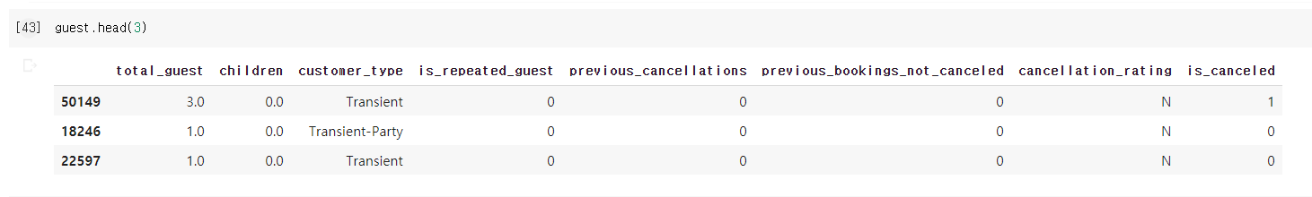

Slide 13
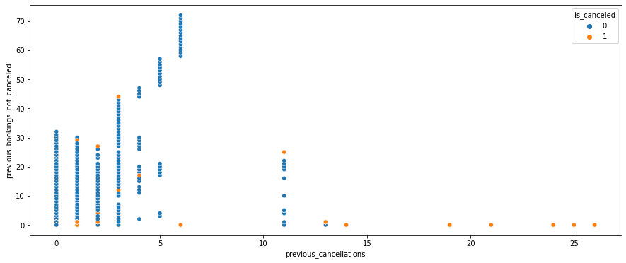
과거 취소 전적에 따른 취소 현황
위 그래프로 이전에 호텔을 이용한 전적보다 취소한 전적이 더 많은 사람이 취소할 경우가 많고, 호텔을 이용한 횟수가 높으면 취소를 안 할 가능성이 높음을 알 수 있다.

Slide 14
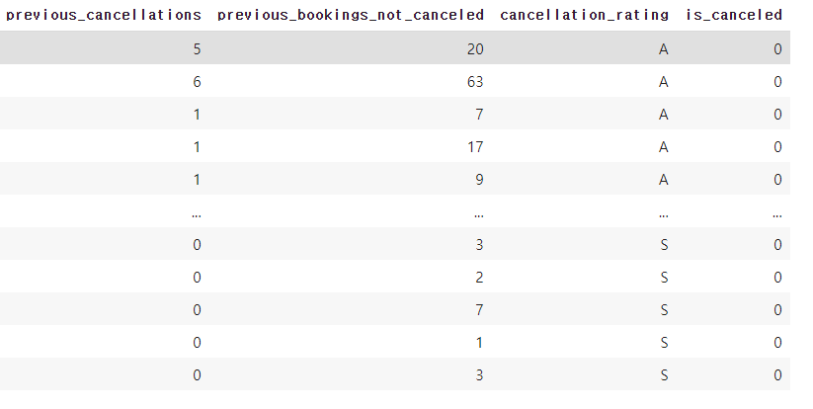
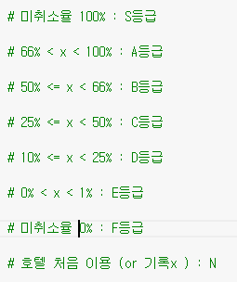
취소율에 따라 고객 취소율 등급 지정하기
고객 별 취소율 등급을 지정해 등급이 낮은 고객 순으로 취소 메일을 보낼 수 있다.
또 취소등급이 높은 고객에게 알맞은 혜택과 이벤트 등을 제공함으로써 단골유치와 무분별한 예약 취소 방지에 도움이 될 것으로 생각한다.

Slide 15
당일 할당된 방 분석하기
- room H와 I는 리조트에만 존재
- room K는 시티호텔에만 존재
- room I,K는 손님이 예약할 수 없는 방.
Room H 는 방 변경 시 하루평균 방값이 저렴해보임.
(특별한 사유로 방이 H로 변경될 때는 더 저렴한 가격으로 이용 함
- 시티호텔의 room K는 손님이 직접 예약할 수 없는 방으로,
원래 예약한 방에 문제가 있어 방이 K로 변경 될 때는 저렴한 가격으로
이용가능 하다.
- 전체적으로 룸이 변경될 때 조금 더 저렴하다.

Slide 16
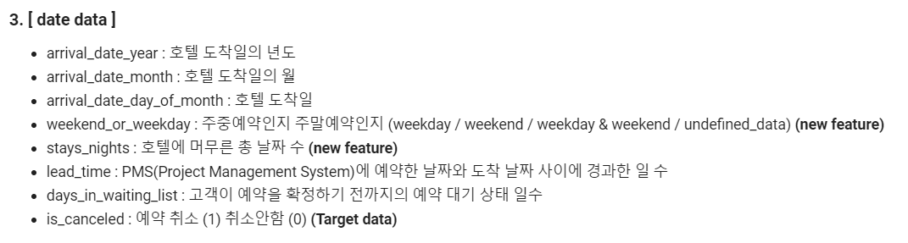
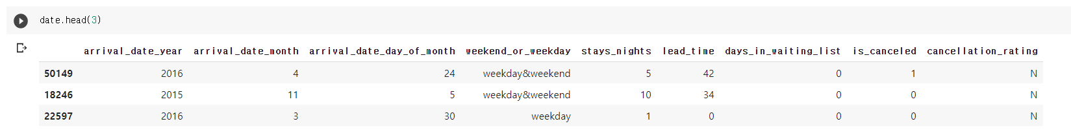

Slide 17
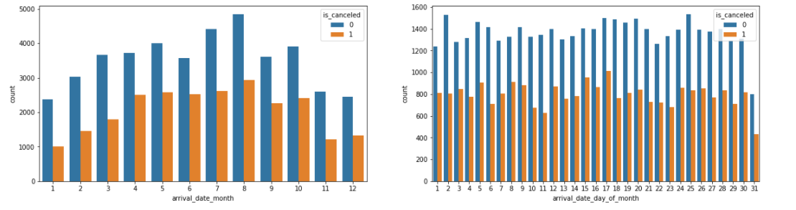
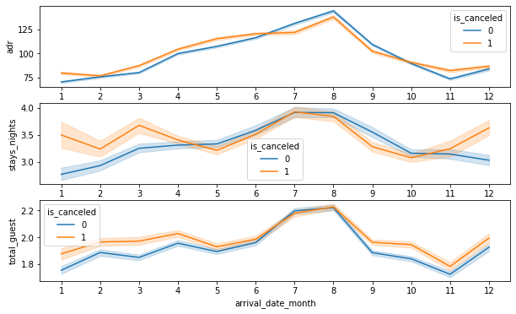
시기별 예약상황
- 7~ 8월 성수기에 호텔 예약률이 높고, 11월~1월 비성수기에 예약률이 낮다.
- 31일에 예약률이 가장 낮다.
여름에 하루평균요금이 증가한다.
- 12월~3월에 취소된 예약들은 평균 머무르는 기간이 긴 편이다.

Slide 18
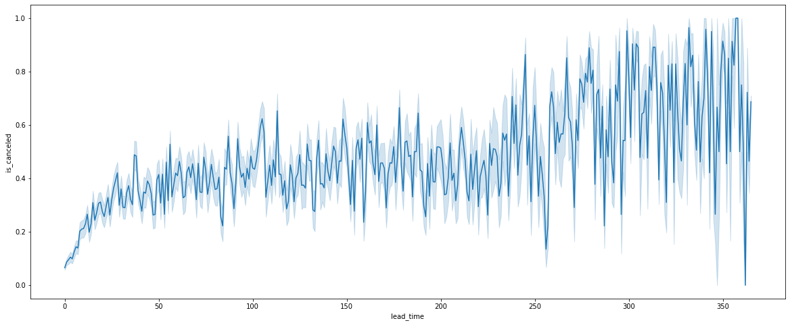
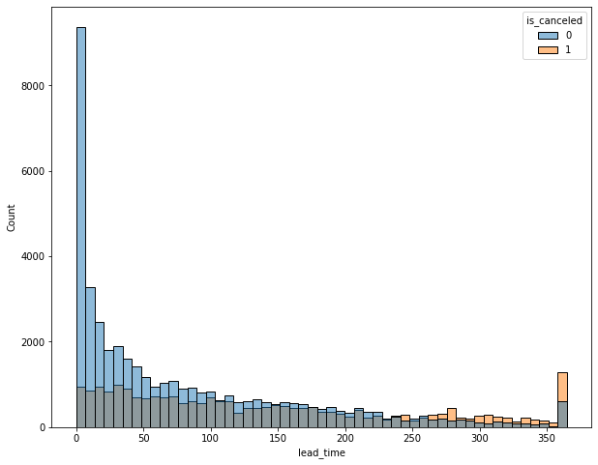
예약한 날짜와 도착날짜 사이의 경과한 일 수에 따른 취소율
예약한 날과 예약 당일 날 텀이 길수록 예약 취소율이 높다.
예측 모델에 좋은 특성이 될 것 같다.

Slide 19
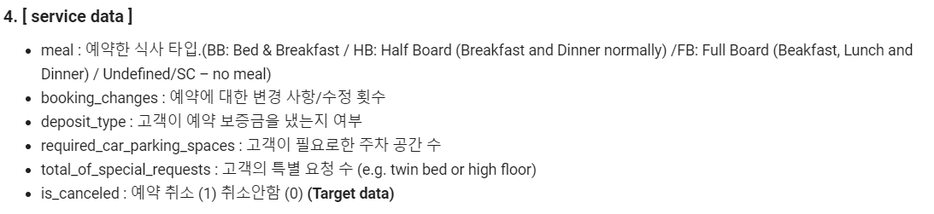
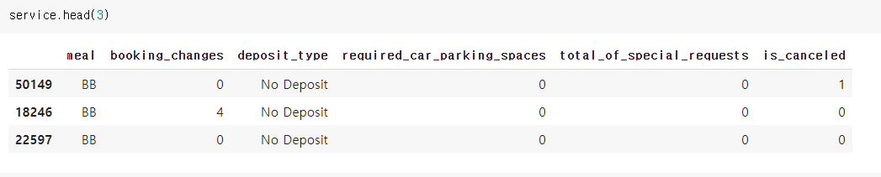

Slide 20
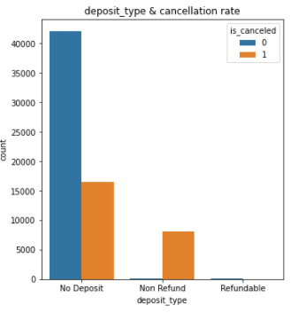

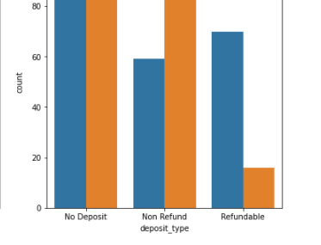

가설 3.
호텔 요금이 비쌀수록 보증금이 있을 것이다. 보증금이 있으면 취소율이 적을 것이다.

Slide 21
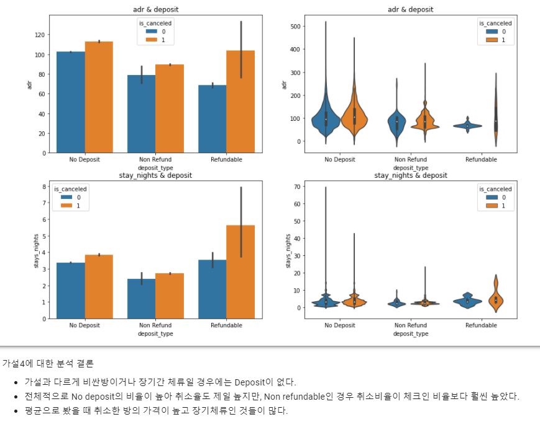
가설 3.
호텔 요금이 비쌀수록 보증금이 있을 것이다. 보증금이 있으면 취소율이 적을 것이다.

Slide 22
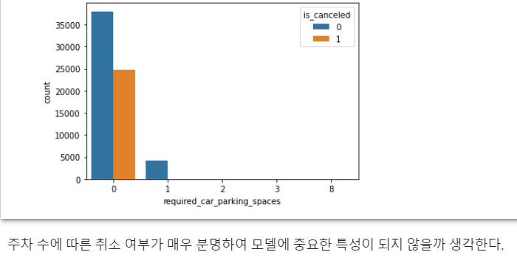
주차 요청 수에 따른 취소여부
주차 요청이 1건 이상일 경우에 예약을 취소하지 않음.

Slide 23
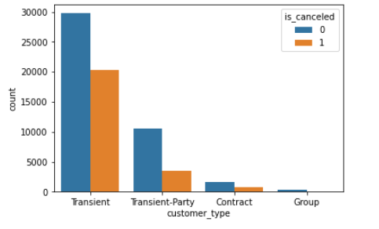
손님 유형에 따른 예약 현황
- Transient : 단기로 머무는 일반 여행객
- Transient-Party : 일행이 있는 일반 여행객들
- Contract : 비지니스 예약 손님
- Group : 그룹
예약 1건의 일반 여행객의 손님 타입이 주를 이루고 있음. 취소율 또한 가장 높음

Slide 24
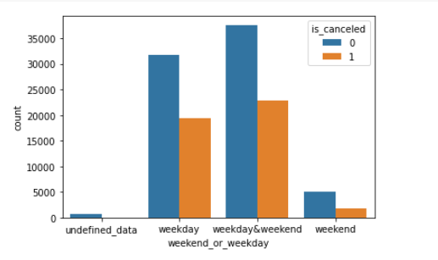
주중&주말에 따른 예약 수
주중&주말 이 호텔 이용객 수가 많고 그 다음 주말이 많을 것으로 예상했지만, 의외로 주중이 많음.
주중&주말이 예약률이 가장 많으며 취소율도 가장 많다. 그 다음 순으로 주중의 예약이 많고 취소율도 그 두번째로 많다. 주말은 예상 외로 예약 수가 적다.

Slide 25
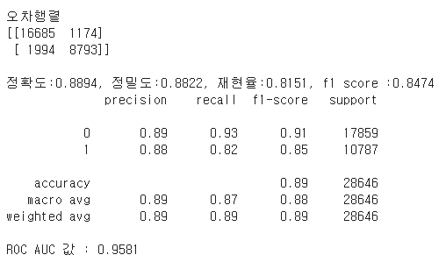
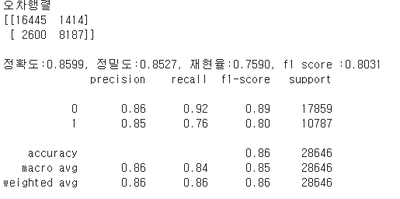

모델 1 : Random Forest
튜닝 전
튜닝 후
Evaluation | 튜닝 전 | 튜닝 후
Parameters | n_estimators=100 random_state=10 n_jobs=-1 learning_rate=0.2 | n_estimators=300 min_samples_split': 8 min_samples_leaf': 3 max_depth': 12
정확도(accuracy) | 88.79% | 86.44%
F1 score | 84.51%
ROC-AUC | 95.69%
하이퍼 파라미터 조정 후 성능이 떨어짐, 속도가 느림

Slide 26
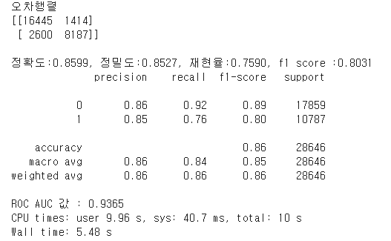
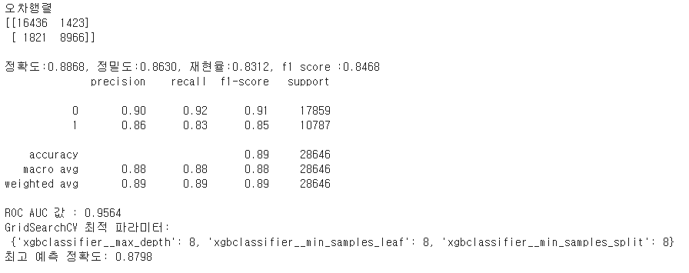
모델 2 : XgBoost
튜닝 전
튜닝 후
Evaluation | 튜닝 전 | 튜닝 후
Parameters | n_estimators=100 random_state=10 n_jobs=-1 learning_rate=0.2 | n_estimators=300 min_samples_split': 8 min_samples_leaf’: 8 max_depth’: 8
정확도(accuracy) | 85.99% | 87.98%
F1 score | 80.31% | 84.68%
ROC-AUC | 93.65% | 87.98%
하이퍼 파라미터 조정 후 성능이 2% 증가함

Slide 27
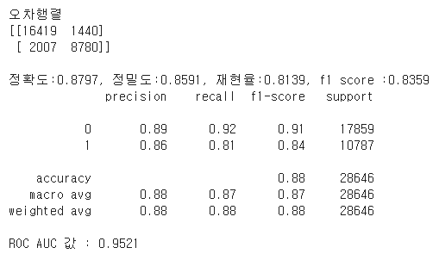
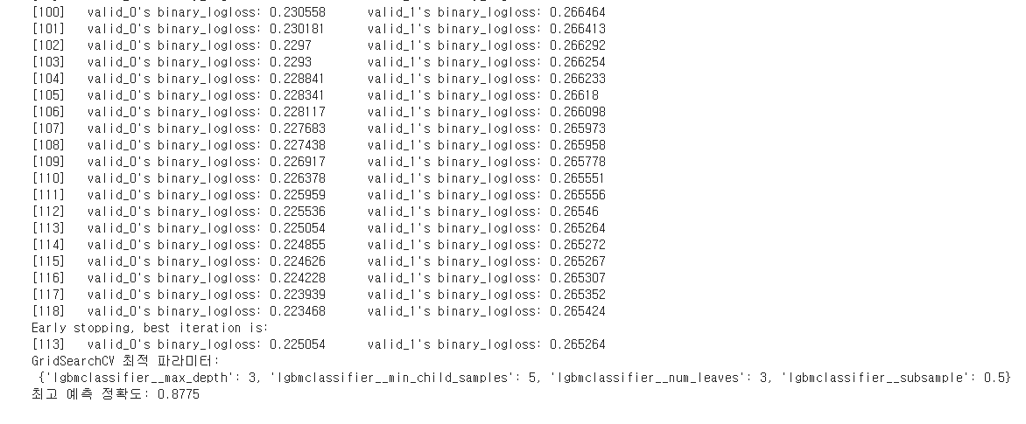
모델 3 : LightGBoost
튜닝 전
튜닝 후
Evaluation | 튜닝 전 | 튜닝 후
Parameters | n_estimators=100 random_state=10 n_jobs=-1 learning_rate=0.2 | n_estimators=300 max_depth: 3 min_child_samples: 5 num_leaves: 3 subsample': 0.5
정확도(accuracy) | 87.19% | 87.75%
F1 score | 82.49%
ROC-AUC | 94.55%
하이퍼 파라미터 조정 후 성능이 조금 상승함, 속도가 다른 모델보다 빠름

Slide 28
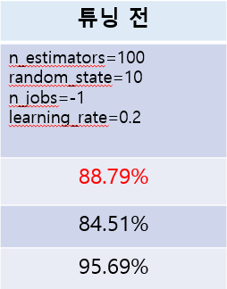
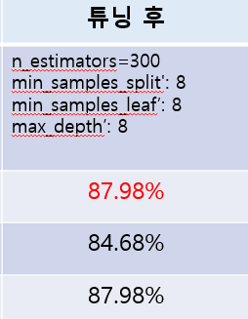
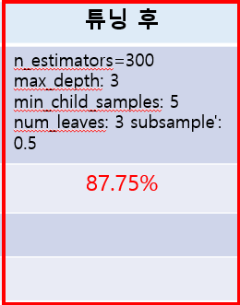
성능 비교
기준모델 :63 %
랜덤 포레스트 모델
XgBoosting 모델
LightGBoosting 모델
Lgbm이 성능이 가장 낮지만 다른 모델들과 성능의 큰 차이가 없고, 속도가 가장 빠르기 때문에 Lgbm모델을 선택

Slide 29

최종모델 : LightGBoost (Test data)
pipe_lgbm = make_pipeline(
OrdinalEncoder(),
LGBMClassifier(n_estimators=300
, random_state=10
, n_jobs=-1
, learning_rate=0.2
, max_depth= 3
, min_child_samples= 5
, num_leaves= 3
, subsample= 0.5
)
평가지표 | 성능
정확도 | 86.15%
F1 score | 80.28%
ROC AUC | 93.70%

Slide 30


중요특성

Slide 31

lead_time 에 대한 target의 변화이다. 예약한 날로부터 경과일이 길어지면 취소율이 높아짐을 알 수 있다.

Slide 32

보증금이 없는 경우 (2) 인 경우 취소확률이 제일 높고 보증금 환급불가(3)일 경우 두번째로 취소확률이 높다.

Slide 33




Slide 34

모델의 사용과 한계

Slide 35
감사합니다.

